Slide 1
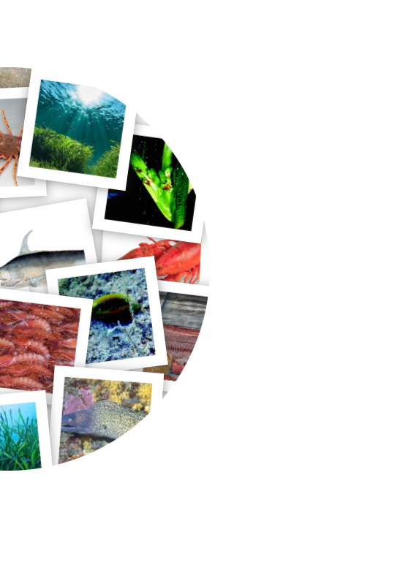
^{Posidonia oceanica y}
^{pesca tradicional en Águilas}
Divulgación y puesta en valor de
Posidonia oceanica y pesca tradicional en Águilas
^{Ayuntamiento de Águilas}

Slide 2
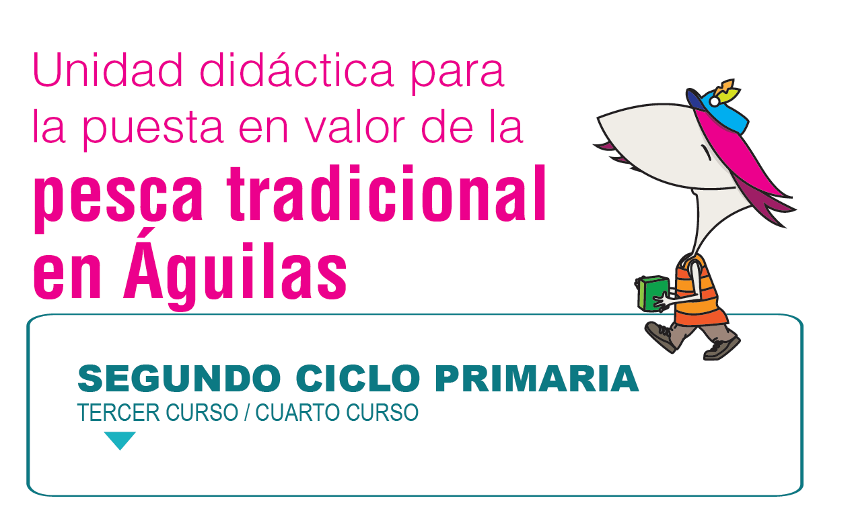

Slide 3

Hola, soy Pupila Curiosa, mis amigos y amigas me llaman Pupi.
He llegado a Águilas y quiero compartir algunas curiosidades sobre la pesca tradicional en Águilas. ¿Te apuntas?
Posidonia oceanica y pesca tradicional en Águilas
Divulgación y puesta en valor de Posidonia oceánica y pesca tradicional en Águilas
Muy interesante el vídeo del Centro de Interpretación de Mar de Águilas (CIMAR)
https://youtu.be/HGrhnuCALS4
Notes:
<número>

Slide 4

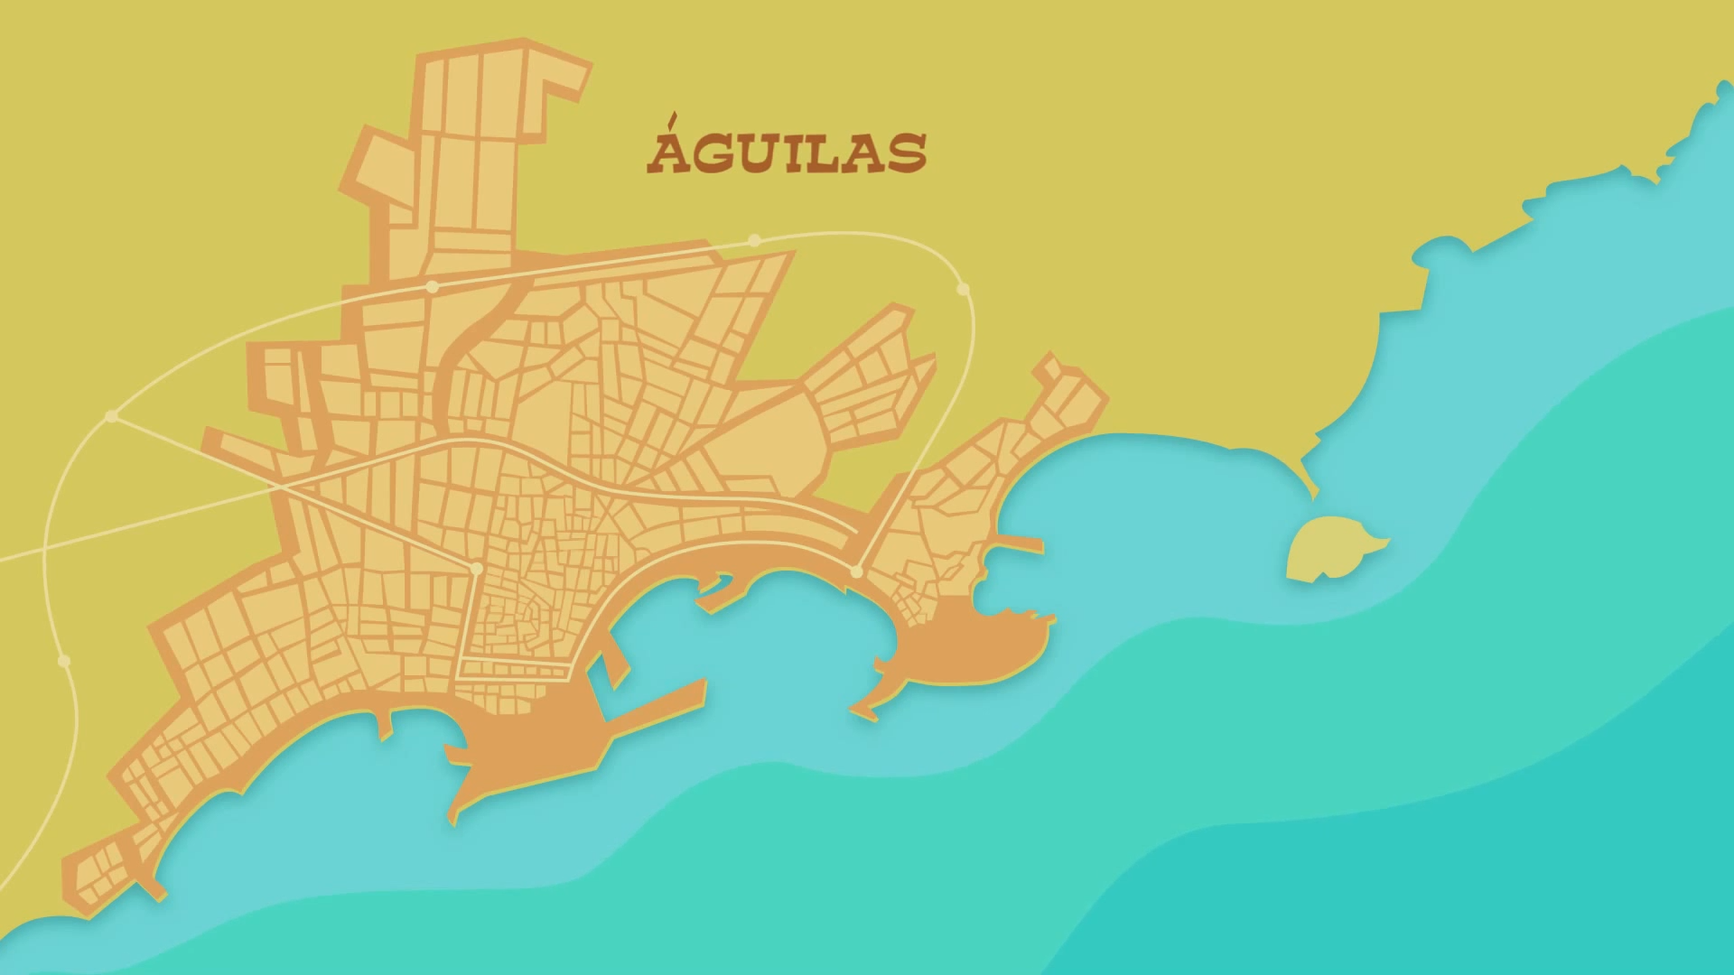
¿Quién sabe dónde está el puerto pesquero de Águilas?
Posidonia oceanica y pesca tradicional en Águilas
Divulgación y puesta en valor de Posidonia oceanica y pesca tradicional en Águilas
¡Sí, aquí!
Imagen extraída del vídeo del Centro de Interpretación de Mar de Águilas (CIMAR)
Notes:
<número>

Slide 5
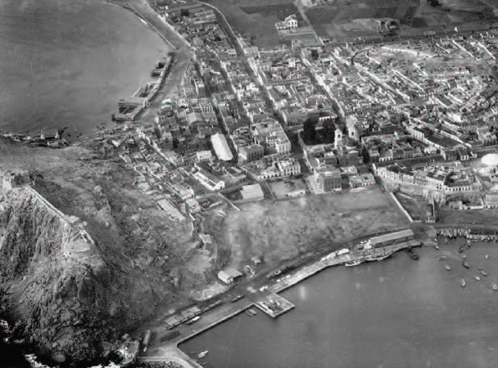
Pero, no siempre ha sido así, antes…
Puerto de Poniente
Posidonia oceanica y pesca tradicional en Águilas
Divulgación y puesta en valor de Posidonia oceanica y pesca tradicional en Águilas
Puerto de Levante
Puerto de Poniente
Puerto de Levante
Imagen extraída del vídeo del Centro de Interpretación de Mar de Águilas (CIMAR)
Notes:
<número>

Slide 6
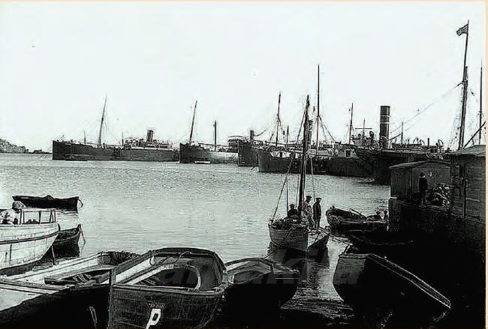
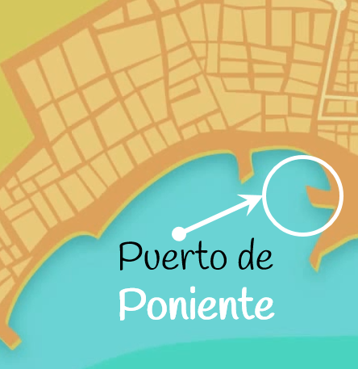
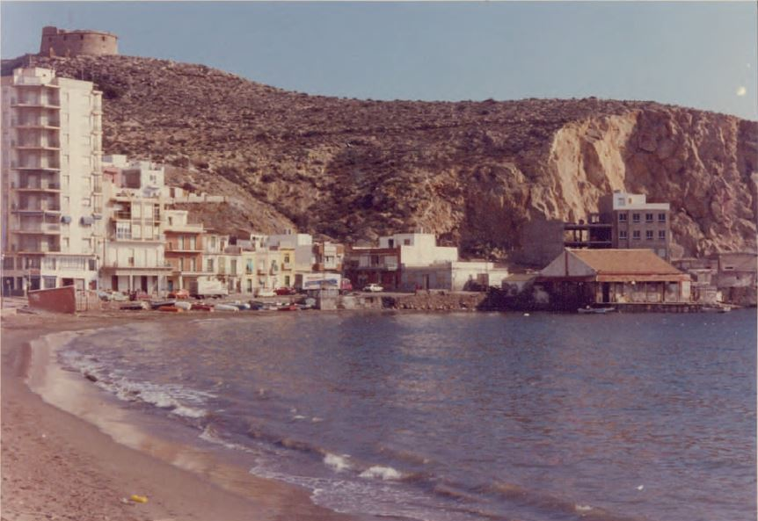
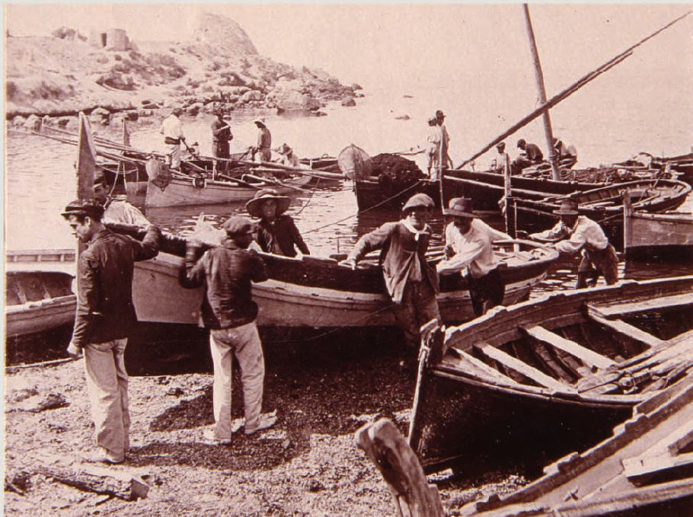
Actividad portuaria 1900.
Foto: Gillman
Puerto de Poniente en el pasado.
Posidonia oceanica y pesca tradicional en Águilas
Divulgación y puesta en valor de Posidonia oceanica y pesca tradicional en Águilas
Playa de Poniente y Pescadería. Años 70.
Ambiente marinero en el Puerto de Poniente, 16 de julio de 1905.
Foto: Gillman
Notes:
<número>

Slide 7
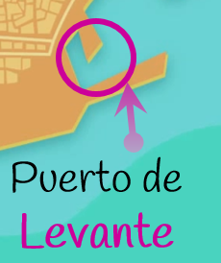
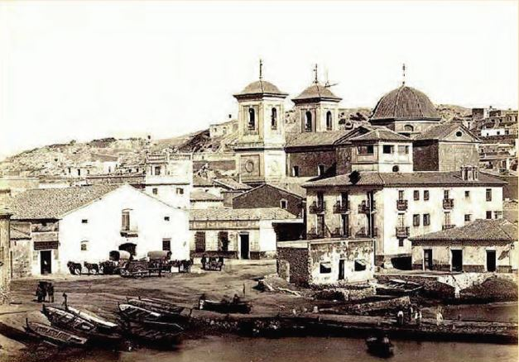
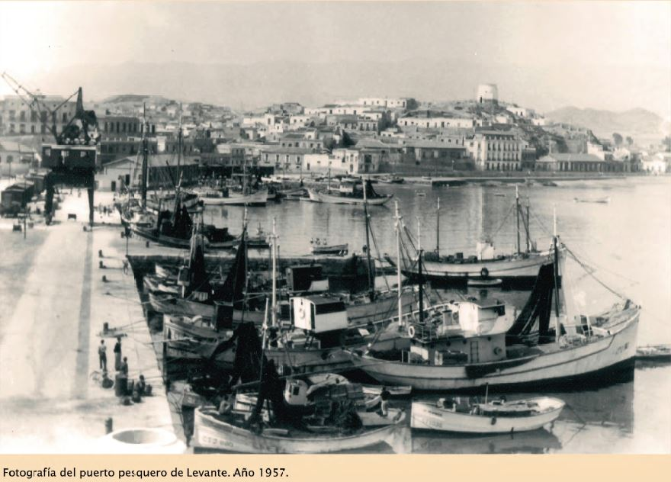
Puerto de Levante en el pasado.
Embarcadero de Levante antes de iniciarse las obras del Puerto.
Foto: José Rodrigo
Puerto pesquero de Levante
Año 1957.
Posidonia oceanica y pesca tradicional en Águilas
Divulgación y puesta en valor de Posidonia oceanica y pesca tradicional en Águilas
Notes:
<número>

Slide 8
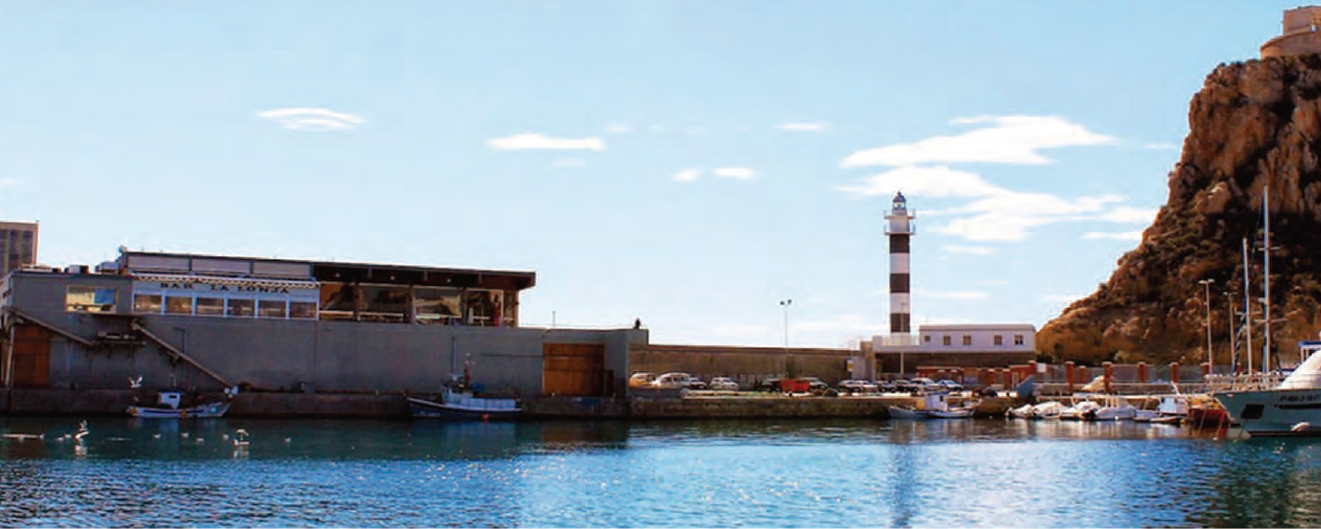
¿Qué se hace en el puerto pesquero de Águilas?
1º
Salen los barcos pesqueros a pescar desde la dársena
Posidonia oceanica y pesca tradicional en Águilas
Divulgación y puesta en valor de Posidonia oceanica y pesca tradicional en Águilas
Llegan los barcos con pescado y atracan en el muelle
2º
Imagen extraída proyecto “Ruta Marinera Urbana” – Ayuntamiento de Águilas
3º
Venden los pescados en la Lonja
Notes:
<número>

Slide 9
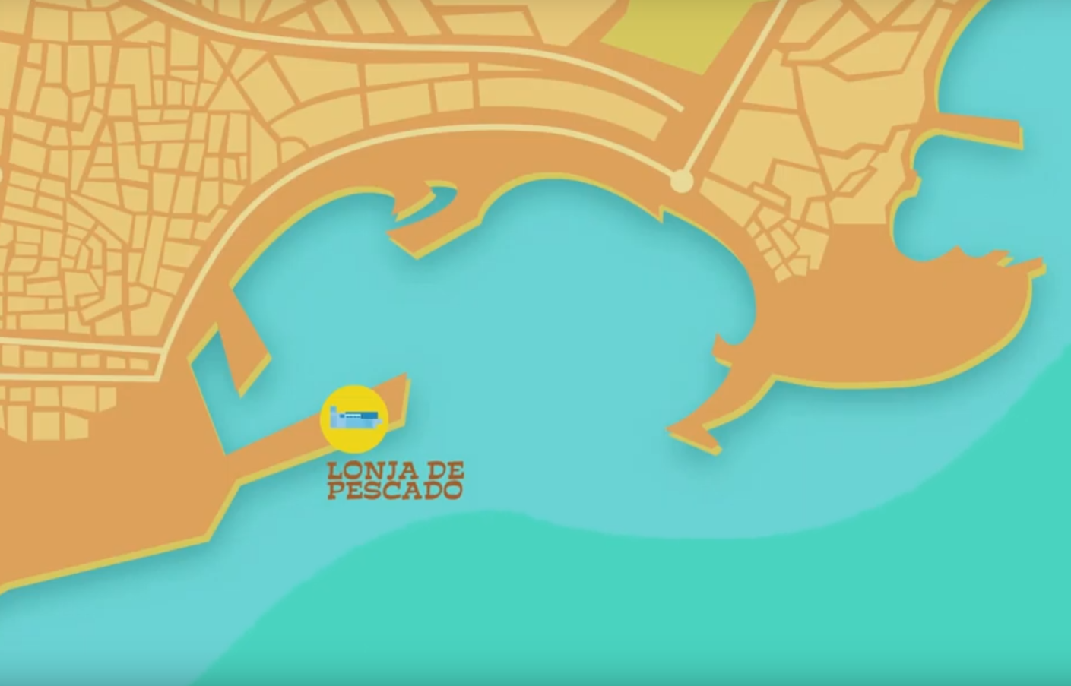
¿Quién sabe dónde está la Lonja de Águilas?
¡Sí, aquí!
Posidonia oceanica y pesca tradicional en Águilas
Divulgación y puesta en valor de Posidonia oceanica y pesca tradicional en Águilas
Imagen extraída proyecto “Ruta Marinera Urbana” – Ayuntamiento de Águilas
En la lonja compran el pescado los restaurantes y las pescaderías
Imagen extraída del vídeo del Centro de Interpretación de Mar de Águilas (CIMAR)
Notes:
<número>

Slide 10
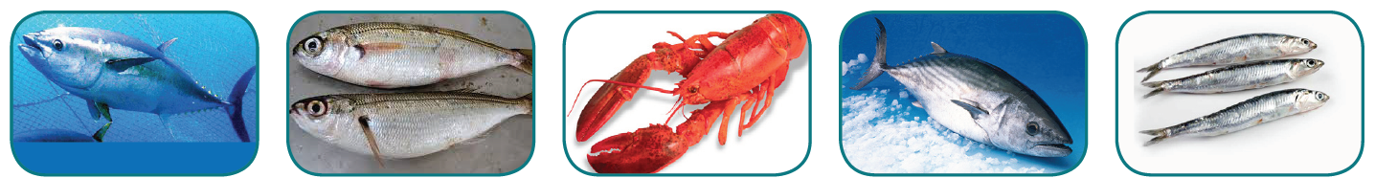
¿Sabéis qué pescado se vende en la lonja del puerto pesquero de Águilas?
Posidonia oceanica y pesca tradicional en Águilas
Divulgación y puesta en valor de Posidonia oceanica y pesca tradicional en Águilas
Imágenes www.infoturlonja.com
Notes:
<número>

Slide 11
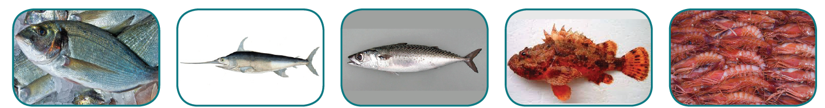
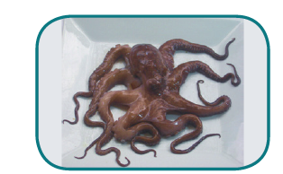
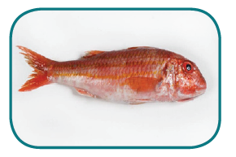
Posidonia oceanica y pesca tradicional en Águilas
Divulgación y puesta en valor de Posidonia oceanica y pesca tradicional en Águilas
Imágenes www.infoturlonja.com
Notes:
<número>

Slide 12
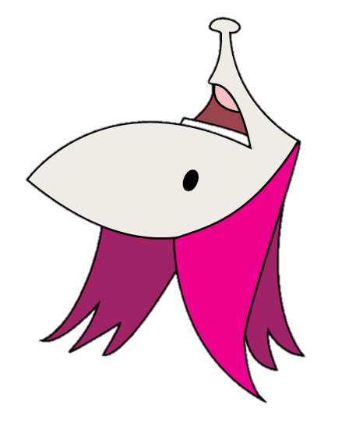


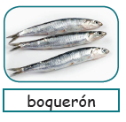
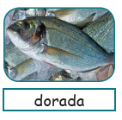
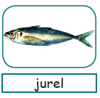
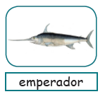
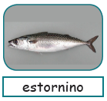
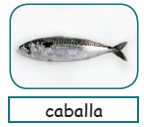
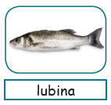
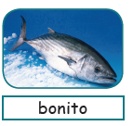
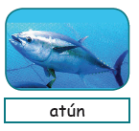
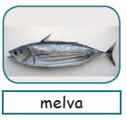
¡Estas son especies pelágicas!
Algunos barcos capturan especies que viven en aguas medias o cerca de la superficie.
Posidonia oceanica y pesca tradicional en Águilas
Divulgación y puesta en valor de Posidonia oceanica y pesca tradicional en Águilas
Notes:
<número>

Slide 13
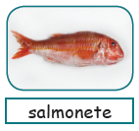
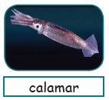
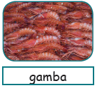
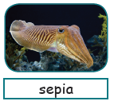
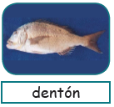
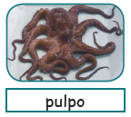
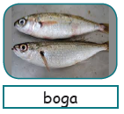
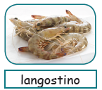
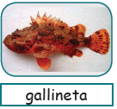
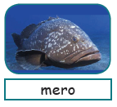
¡Estas son especies bentónicas!
Otros barcos faenan y capturan especies que en general viven en contacto con el fondo del mar.
Posidonia oceanica y pesca tradicional en Águilas
Divulgación y puesta en valor de Posidonia oceanica y pesca tradicional en Águilas
Notes:
<número>

Slide 14

Recuerda, Águilas cuenta con:
Con artes de pesca antiguas y actuales.
Especies que viven en aguas medias o cerca de la superficie.
Una gran variedad de pescado.
Posidonia oceanica y pesca tradicional en Águilas
Divulgación y puesta en valor de Posidonia oceanica y pesca tradicional en Águilas
La Lonja donde se vende el pescado a pescaderías y restaurantes.
Especies que viven en contacto con el fondo del mar.
Un puerto pesquero donde los barcos salen a pescar.
Notes:
<número>

Slide 15
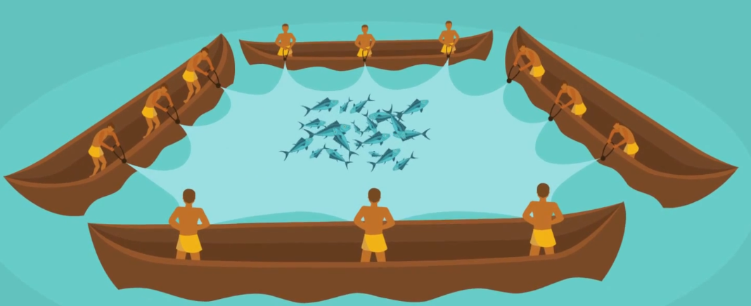
Posidonia oceanica y pesca tradicional en Águilas
Divulgación y puesta en valor de Posidonia oceanica y pesca tradicional en Águilas
Imagen extraída del vídeo del Centro de Interpretación de Mar de Águilas (CIMAR)
Desde hace muchos años se pesca en las costas de Águilas, pero… ¿Desde CUÁNDO? ¿Sabéis cómo se pescaba ANTES y cómo se pesca AHORA?
Notes:
<número>

Slide 16
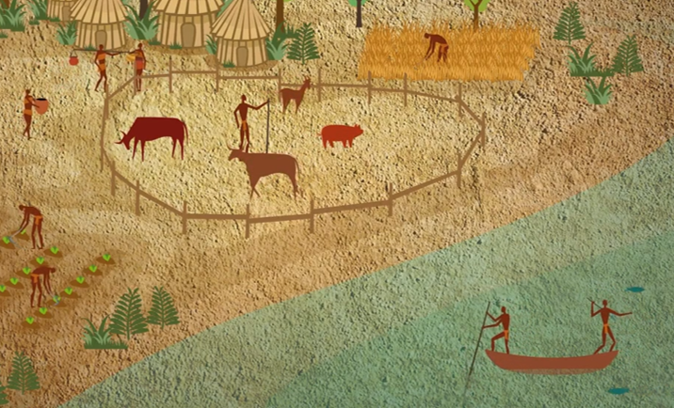
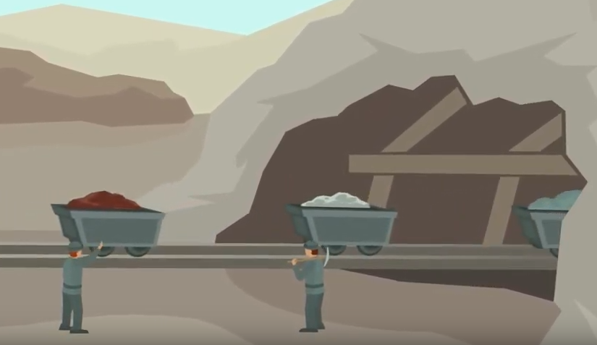
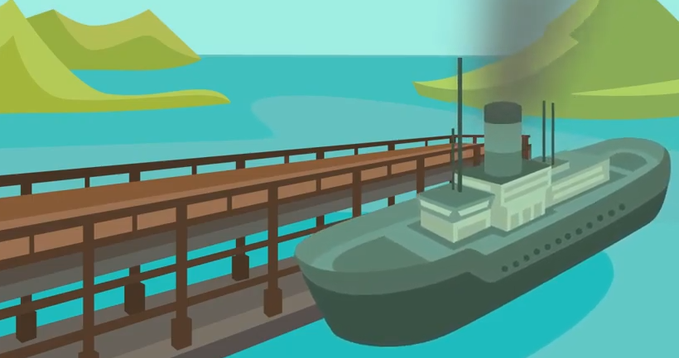
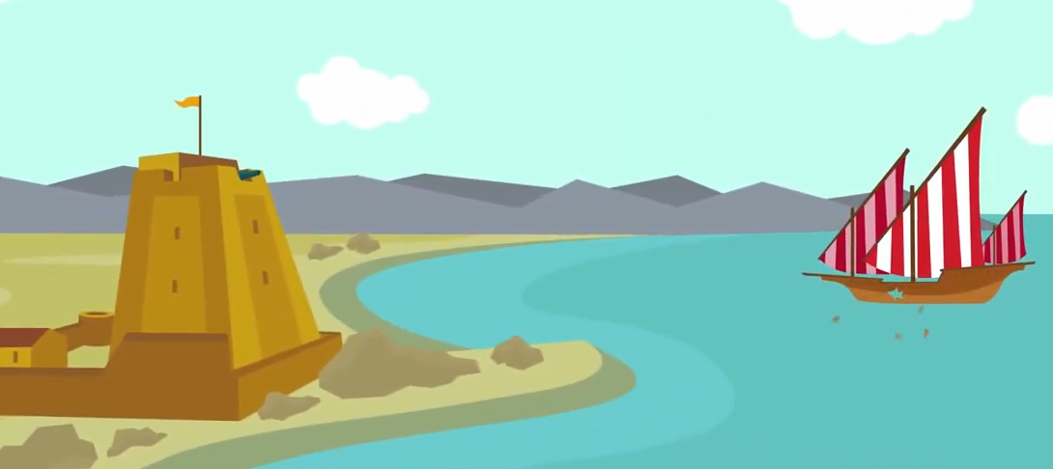
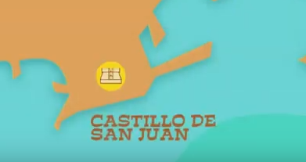
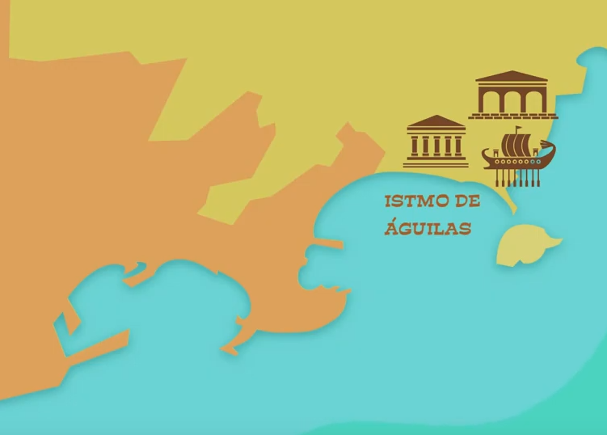
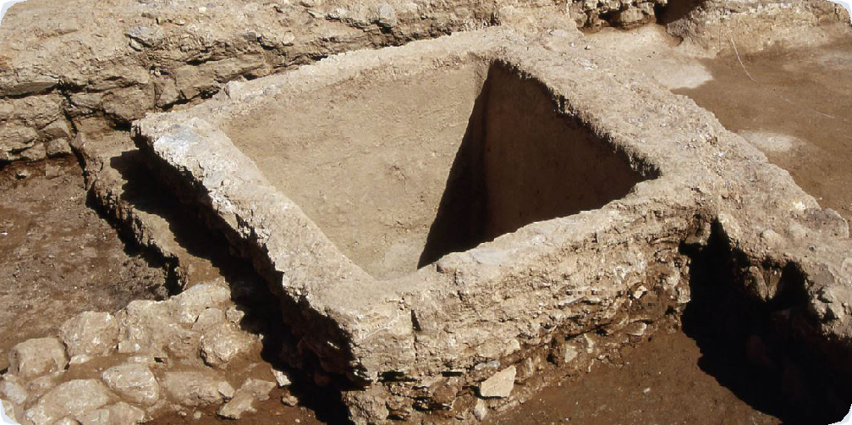
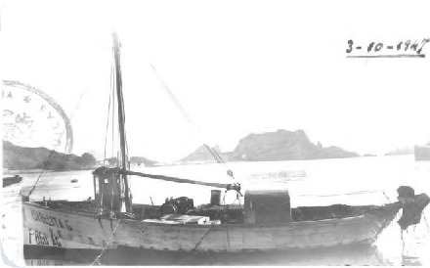

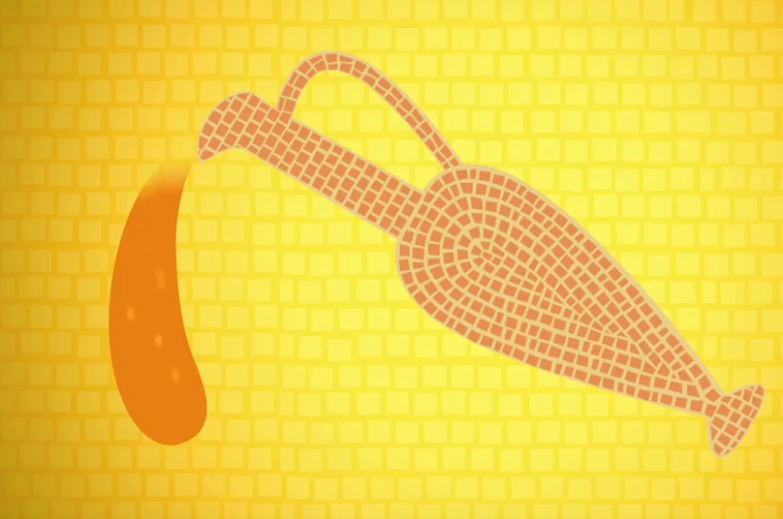
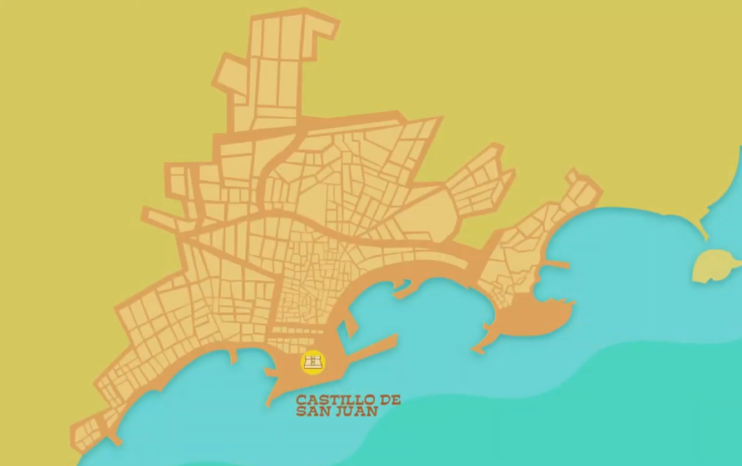
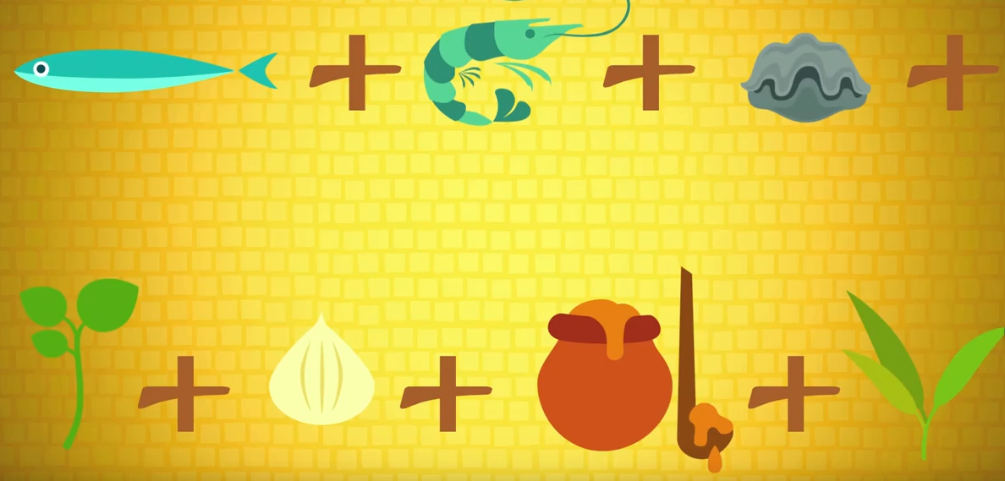
¿Desde CUÁNDO?
1838. Filón plata, plomo y hierro. Sierra Almagrera.
ANTIGÜEDAD
SIGLO XVI (piratería berberisca)
Imagen extraídas vídeo Centro Interpretación Mar de Águilas (CIMAR)
1753 (Castillo de San Juan)
1912. Fundación Pósito de Pescadores, tras la Guerra Civil será la Cofradía de Pescadores y se inicia en Águilas una gran revolución pesquera
Posidonia oceanica y pesca tradicional en Águilas
Divulgación y puesta en valor de Posidonia oceanica y pesca tradicional en Águilas
PUEBLO FENICIO, ROMANO…
Saladero de pescado Calle Conde Aranda, 3. S. III a.C.
1785. Carlo III &Cía. Ciudad de Águilas
“Isabelita G.”, primer barco de arrastre de Águilas
SALAZONES GARUM
Notes:
<número>

Slide 17


^{ANTES}
Fotografía de principios del siglo XX, la pesca artesanal no había evolucionado demasiado, aún se utilizaban técnicas de la época romana y árabe.
Pescadores izando el “Boliche Grande” en el paraje de Calafría.
Foto: Gustavo Gillman – Archivo Municipal Águilas
Pescadores tirando a la tradicional pesquería de “La Barca” en la Muralla, actual playa de la Colonia.
Foto: Gustavo Gillman
Posidonia oceanica y pesca tradicional en Águilas
Divulgación y puesta en valor de Posidonia oceanica y pesca tradicional en Águilas
La Barca, los pescadores desde la playa arrastraban el arte.
El Boliche Grande, los pescadores arrastraban el arte desde el interior del barco.
Notes:
<número>

Slide 18





¿Cómo se pesca en la ACTUALIDAD?¿Qué tipos de
barcos faenan en Águilas?
Posidonia oceanica y pesca tradicional en Águilas
Divulgación y puesta en valor de Posidonia oceanica y pesca tradicional en Águilas
Imágenes www.infoturlonja.com
Notes:
<número>

Slide 19


Pareja o arrastre
Con este arte se capturan especies como el pulpo, la pescadilla, el salmonete blanco o la gamba roja.
Imágenes www.infoturlonja.com
Posidonia oceanica y pesca tradicional en Águilas
Divulgación y puesta en valor de Posidonia oceanica y pesca tradicional en Águilas
Imagen extraída del vídeo del Centro de Interpretación de Mar de Águilas (CIMAR)
Pesca de arrastre consiste en una red en forma de cono, cerrado por un copo o saco, que se desplaza por el fondo marino. Es remolcada desde la superficie por una embarcación mediante dos cables de acero y, para mantener la red abierta horizontalmente durante la pesca, se utiliza una pareja de planchas de acero denominadas puertas.
Notes:
<número>

Slide 20

Posidonia oceanica y pesca tradicional en Águilas
Divulgación y puesta en valor de Posidonia oceanica y pesca tradicional en Águilas
Imágenes www.infoturlonja.com
Trasmallo
Con este arte se capturan especies como: salmonetes rojos, jibias o sepias, gallineta o cabracho, o zapo o miracielo...
Consiste en tres redes superpuestas que forman una pared de jarcia que se cala en el fondo del mar. A las dos capas exteriores se las conoce como “almitanes” y están confeccionadas con una malla más ancha que la de la capa interior o central, denominada “paño”, que es donde queda finalmente atrapado el pescado tras atravesar las redes externas.
Notes:
<número>

Slide 21


Posidonia oceanica y pesca tradicional en Águilas
Divulgación y puesta en valor de Posidonia oceanica y pesca tradicional en Águilas
Imágenes www.infoturlonja.com
Imagen extraída del vídeo del Centro de Interpretación de Mar de Águilas (CIMAR)
Marrajera – palangre
Con este arte se capturan especies como: atún, emperador, marrajo...
Aparejo de pesca compuesto por una línea principal de cuerda, denominada madre, de considerable longitud y sostenida por boyas. De ella penden, a intervalos, otras cuerdas más finas llamadas brazolas, en cuyos extremos finales se empatillan anzuelos. Antes de ser sumergidos en el mar, estos anzuelos se encarnan con el cebo que atraerá al pescado de gran tamaño
Notes:
<número>

Slide 22

Posidonia oceanica y pesca tradicional en Águilas
Divulgación y puesta en valor de Posidonia oceanica y pesca tradicional en Águilas
Imágenes www.infoturlonja.com
Son redes laberínticas destinadas a enredar en ellas a los peces de costumbres migratorias. La forman una red con anclas, llamada “cola”, que se cala perpendicular a la costa, la cual converge en dos “caracoles” que a su vez desembocan en el copo, que es donde queda atrapado finalmente el pescado.
Moruna – almadrabilla
Con este arte se capturan especies como: lechas o pez limón, lubinas, bonitos, espetones...
Notes:
<número>

Slide 23


Imágenes www.infoturlonja.com
Traíña – cerco
Con este arte se capturan especies como: sardinas, melvas, jureles, caballas...
Posidonia oceanica y pesca tradicional en Águilas
Divulgación y puesta en valor de Posidonia oceanica y pesca tradicional en Águilas
Imagen extraída del vídeo del Centro de Interpretación de Mar de Águilas (CIMAR)
El pescado se atrapa rodeándolo en círculo. Está compuesto de una red rectangular en cuya parte superior lleva adosados unos corchos que la mantienen a flote y, en su parte inferior, una relinga lastrada con plomos y argollas por las que pasa un grueso cabo denominado “corredera”, lo que permite que la red se cierre como una bolsa, reteniendo dentro de ella toda la captura. Las traíñas capturan sardinas, melvas, jureles o caballas, entre otras.
Notes:
<número>

Slide 24

La pesca es Artesanal
Hay muchas especies y de mucha calidad
Se suele pescar en zonas no muy alejadas de la costa (se llega en unas horas)
Posidonia oceanica y pesca tradicional en Águilas
Divulgación y puesta en valor de Posidonia oceanica y pesca tradicional en Águilas
Notes:
<número>

Slide 25


¿Por qué es beneficioso consumir pescado de Águilas?
Posidonia oceanica y pesca tradicional en Águilas
Divulgación y puesta en valor de Posidonia oceanica y pesca tradicional en Águilas
Calidad del pescado fresco
Bueno para la economía de Águilas (pescadores, pescaderías, restaurantes…)
Bueno para el medioambiente (no necesita transporte, pesqueras artesanales)
Para la salud
Imágenes del vídeo de infoÁguilas.es (Dinamización de la Plaza de Abastos de Águilas)
Notes:
<número>

Slide 26
¿Sabes que existe pescado blanco y pescado azul?
Posidonia oceanica y pesca tradicional en Águilas
Divulgación y puesta en valor de Posidonia oceanica y pesca tradicional en Águilas
¿Será porque los pescados tienen los ojos azules?
¡NO!
Notes:
<número>

Slide 27
El pescado AZUL
Su cola suele tener forma de flecha.
Nadan cerca de la superficie.
Ricos en ácidos grasos y aportan proteínas, hierro y minerales a nuestro organismo.
Ayudan a controlar el colesterol y prevenir problemas del sistema circulatorio.
Entre los pescados azules capturados en Águilas
Posidonia oceanica y pesca tradicional en Águilas
Divulgación y puesta en valor de Posidonia oceanica y pesca tradicional en Águilas
Notes:
<número>

Slide 28
El pescado BLANCO
Su cola suele tener forma plana o redondeada.
De fácil digestión y es muy bajo en calorías.
Aporta vitaminas (grupo B), es rico en proteínas y en gelatinas.
Ayuda a controlar el tiroides y el sobrepeso.
Entre los pescados blancos capturados en Águilas
Posidonia oceanica y pesca tradicional en Águilas
Divulgación y puesta en valor de Posidonia oceanica y pesca tradicional en Águilas
Notes:
<número>

Slide 29

Crustáceos, moluscos
y cefalópodos
Fuente de Omega 3.
Bajos en contenido calórico.
Contienen vitaminas y minerales.
Encontraremos en la lonja de Águilas
Posidonia oceanica y pesca tradicional en Águilas
Divulgación y puesta en valor de Posidonia oceanica y pesca tradicional en Águilas
Notes:
<número>

Slide 30



¿Quién conoce recetas con pescado?
El caldo de pescado.
Pescado en escabeche.
Ensalada de pulpo.
Arroz a Banda / Arroz con...
Pescado a la plancha.
Frituras de pescado.
Posidonia oceanica y pesca tradicional en Águilas
Divulgación y puesta en valor de Posidonia oceanica y pesca tradicional en Águilas
Imágenes de www.aguilas.es
Notes:
<número>

Slide 31
Recuerda, Águilas cuenta con:
Diferentes tipos de barcos que faenan.
Especies diferentes de pescado AZUL.
Posidonia oceanica y pesca tradicional en Águilas
Divulgación y puesta en valor de Posidonia oceanica y pesca tradicional en Águilas
Especies diferentes de pescado BLANCO.
Pescaderías y restaurantes donde pueden comprar y degustar los pescados capturados.
Ricas recetas con pescado de Águilas.
Capturas diferentes de CRUSTÁCEOS, MOLUSCOS
Y CEFALÓPODOS.
Notes:
<número>

Slide 32
¡ESPERO QUE HAYAS APRENDIDO Y DISFRUTADO!
¡NOS VEMOS PRONTO!
Posidonia oceanica y pesca tradicional en Águilas
Divulgación y puesta en valor de Posidonia oceánica y pesca tradicional en Águilas
Notes:
<número>

